Slide 1
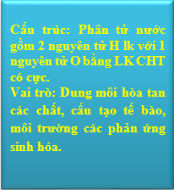
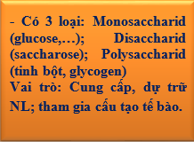
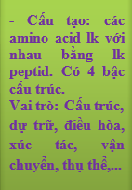
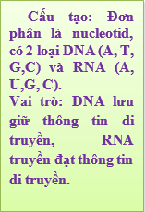
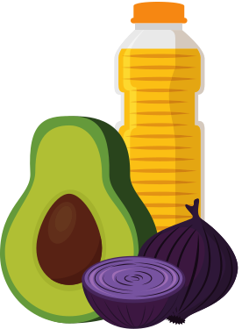
THÀNH PHẦN HÓA HỌC TẾ BÀO
NGUYÊN TỐ ĐA LƯỢNG
NGUYÊN TỐ VI LƯỢNG
C, H, O, N, P, S, K,...
Fe,Cu,Zn,Cl,I, B, Mo
NƯỚC
CARBOHIDRATE
LIPID
PROTEIN
NUCLEIC ACID

Slide 2
Vào mùa lạnh, thời tiết hanh, khô người ta thường bôi kem chống nẻ vào môi, gót chân để tránh bị nứt nẻ. Hãy giải thích cơ sở cho hiện tượng trên.
Vào mùa lạnh, thời tiết hanh, cơ thể dễ bị thoát hơi nước ra ngoài môi trường, làm cho da chúng ta dễ bị nứt nẻ. Do đó người ta bôi kem chống nẻ vào môi, gót chân vì kem có bản chất là lipid, không tan trong nước nên có thể ngăn nước thoát từ các tế bào da.

Slide 3
Một bạn học sinh phát biểu rằng: “Nếu không có nước sẽ không có sự sống". Em có đồng tình với ý kiến của bạn đó không? Tại sao?
Em đồng tình với ý kiến của bạn vì nước có nhiều vai trò quan trọng đối với tế bào, do đó, nếu không có nước thì hầu như các phản ứng hóa sinh trong tế bào không diễn ra được.
Một nông dân nói rằng: “Khi nuôi lợn, nếu cho chúng ăn bã đậu hoặc khô dầu đậu tương thì tỉ lệ nạc sẽ cao hơn so với các loại thức ăn thông thường". Hãy giải thích hiện tượng trên.
Bã đậu, khô dầu lạc là các phụ phẩm có chứa hàm lượng protein cao, nên khi các vật nuôi ăn bã đậu và khô dầu đậu sẽ được cung cấp nhiều protein, làm tỉ lệ nạc của gia súc cao hơn so với ăn các loại thức ăn thông thường.

Slide 4
Đối với các bệnh nhân bị tiêu chảy nặng, bác sĩ thường chỉ định truyền dịch cho họ. Dịch được truyền cho các bệnh nhân này có thành phần chủ yếu là gì? Việc truyền dịch có vai trò gì?
Khi bị tiêu chảy nặng sẽ làm cơ thể mất nước rất nhiều, do đó các bệnh nhân bị tiêu chảy nặng thường được truyền dịch chứa thành phần chủ yếu là các chất điện giải để bổ sung lại lượng nước thiếu hụt trong cơ thể người bệnh.

Slide 5
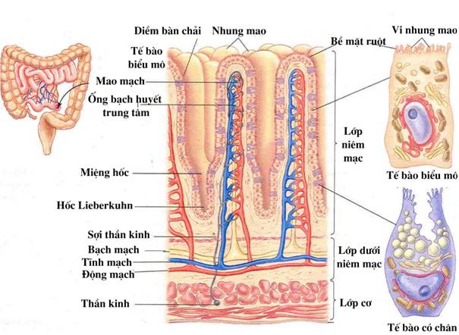
Hãy sưu tầm tranh ảnh về một số loại tế bào ở người (tế bào biểu mô ruột non, tế bào hồng cầu, tế bào cơ,...). Nhận xét và giải thích về sự khác nhau giữa các tế bào đó.

Slide 6
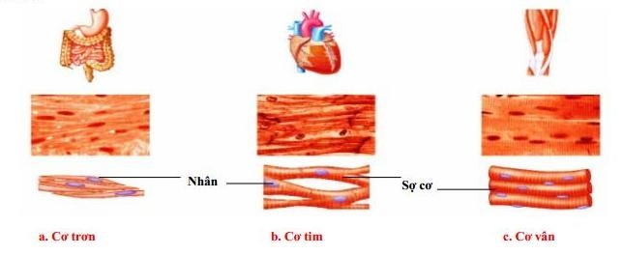

Slide 7
Câu 1: Cho các hiện tượng sau:
(1) Con gọng vó có thể đứng và chạy trên mặt nước.
(2) Ở thực vật, nước được vận chuyển từ rễ qua thân lên lá cây.
(3) Người toát mồ hôi khi trời nóng.
(4) Sợi bông hút nước.
Có mấy hiện tượng trên đây thể hiện tính liên kết qua các phân tử nước?
A. 1 B. 3 C. 2 D. 4
Câu 2: Nhận định nào sau đây không đúng về glucose?
A. Glucose có trong máu người với nồng độ ổn định 1%.
B. Glucose có nhiều trong quả nho, củ cải đường.
C. Glucose là nguyên liệu phổ biến cung cấp năng lượng cho tế bào
D. Glucose cung cấp năng lượng nhiều nhất so với các chất hữu cơ khác.

Slide 8
Câu 3: Điểm giống nhau về chức năng giữa lipid, protein và cacborhydrate là
A. Dự trữ và cung cấp năng lượng cho tế bào
B. Xây dựng cấu trúc màng tế bào
C. Làm tăng tốc độ và hiệu quả của phản ứng trong tế bào
D. Tiếp nhận kích thích từ môi trường trong và ngoài tế bào
Câu 4: Cho các ý sau:
(1) Cấu tạo theo nguyên tắc đa phân. (2) Đơn phân là glucose
(3) Không tan trong nước. (4) Giữa các đơn phân là liên kết glycoside
(5) Là nguồn năng lượng dự trữ của tế bào
(6) Đều có cấu trúc mạch thẳng
Trong các ý trên, có mấy ý là đặc điểm chung của cellulose, tinh bột và glycogen?
A. 3 B. 4 C. 5 D. 6

Slide 9
Câu 5: Trong các ống nghiệm sau, ống nào sẽ có màu xanh đặc trưng với iod?
A. Ống đựng dung dịch nghiền của củ sắn
B. Ống đựng hồ tinh bột đang đun sôi
C. Ống đựng lòng trắng trứng gà
D. Ống đựng dầu thực vật
Câu 6: Người bị bệnh tiểu đường không nên ăn uống nhiều loại thức ăn nào sau đây?
A. bánh, kẹo ngọt B. củ, quả chứa ít tinh bột hoặc đường
C. rau xanh, củ quả giàu xơ D. Thịt, trứng, sữa,..
Câu 7: Cho các nhận định sau. Nhận định nào sai?
A. Dầu cấu tạo từ glycerol và acid béo không no
B. Protein cấu tạo từ các đơn phân là amino acid
C. Tinh bột được cấu tạo từ các đơn phân là fructose
D. Acid nucleic cấu tạo từ các đơn phân là nucleotid

Slide 10
Câu 8: Ăn nhiều dầu, mỡ sẽ dễ mắc bệnh nào sau đây?
(1) Mỡ máu. (2) Xơ vữa động mạch. (3) Gan nhiễm mỡ. (4) Tiểu đường.
(5) Xơ gan.
Số phương án trả lời đúng là
A. 2 B. 3 C. 4 D. 5
Câu 9: Cho các ý sau:
(1) DNA có cấu tạo hai mạch còn RNA có cấu trúc một mạch
(2) DNA có cấu tạo theo nguyên tắc bổ sung còn RNA thì khong có
(3) Đơn phân của DNA có đường và thành phần bazo nito khác với đơn phân của RNA
(4) DNA có khối lượng và kích thước lớn hơn RNA
Trong các ý trên, có mấy ý thể hiện sự khác nhau về cấu tạo giữa DNA và RNA?
A. 1 B. 2 C. 3 D. 4
Câu 10: Cho các ý sau:
(1) Chỉ gồm một chuỗi pôlinucleotid
(2) Cấu tạo theo nguyên tắc đa phân
(3) Có bốn loại đơn phân: A, U, G, C
(4) Các đơn phân liên kết theo nguyên tắc bổ sung
(5) Đều có liên kết phôtphodieste trong cấu trúc phân tử
Trong các ý trên, có mấy ý là đặc điểm cấu trúc chung của cả ba loại RNA?
A. 2 B. 3 C. 4 D. 5

Slide 11
Câu 11: Một đoạn DNA có 5780 nucleotid, trong đó A chiếm 10%. Số nucleotid từng loại trong đoạn phân tử DNA này là
A. A = T = 578; G = X = 2312. B. A = T = 576; G = X = 1157
C. A = T = 580; G = X = 2310. D. A = T = 578; G = X = 2290
Câu 12: Người ta dựa vào đặc điểm nào sau đây để chia RNA ra thành ba loại là mRNA, tRNA, rRNA?
A. Cấu hình không gian. B. Số loại đơn phân.
C. Khối lượng và kích thước. D. Chức năng của mỗi loại.

Slide 12
Câu 13: Một đoạn phân tử DNA có 1500 nucleotid. Trong đó, số nucleotid loại A chiếm 10%. Chiều dài và số liên kết hydrogen của đoạn DNA đó là
A. 2550 Ǻ và 2100 liên kết hydrogen. B. 2000 Ǻ và 1800 liên kết hydrogen.
C. 2150 Ǻ và 1200 liên kết hydrogen. D. 2100 Ǻ và 1750 liên kết hydrogen
Câu 14: Ví dụ nào sau đây minh họa cho chức năng điều hòa của protein?
A. Insulin do tuyến tụy tiết ra tham gia kiểm soát hàm lượng đường trong máu
B. Protein lọa keratine là thành phần tạo nên lông, tóc, móng ở động vật
C. Tế bào động vật tạo ra inteferon chống lại sự nhiễm virus
D. Phân tử hemoglobin có khả năng kết hợp với O₂ (hoặc CO₂) mang tới các tế bào.
Câu 15: Phân tử protein được cấu tạo theo
A. Nguyên tắc đa phân. B. Nguyên tắc bổ sung.
C. Nguyên tắc bán bảo toàn. D. Nguyên tắc liên kết.

